Slide 1


SOTM-FR 2016 – cartographie et open source, usages pour la sécurité intérieure
Cartographie et open source
Usages pour la
sécurité intérieure
Samedi 21 mai 2016

Slide 2
SOTM-FR 2016 – introduction
Déroulement
Le contexte
Organisation et contraintes
Le socle SIG de la sécurité intérieure
Quelques usages de l'open source
Utilisation de PostGIS
QGIS : déploiement Police et Gendarmerie

Slide 3
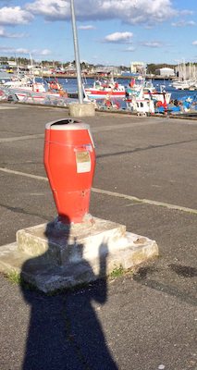
SOTM-FR 2016 – introduction
Présentations
Eric Pommereau
Ingénieur des SIC, ancien policier (PJ Paris)
Chef de section cartographie au ST(SI)²
Animateur de la CIMI (Communauté Info...)
Autodidacte
Découverte de la carto il y a 4 ans
Avec OpenStreetMap
Un TOC : courir et mapper les PEI (hydrants)...

Slide 4


SOTM-FR 2016 – contexte
Contexte
Service des Technologies et des Systèmes d'Information de la Sécurité Intérieure

Slide 5
SOTM-FR 2016 – contexte
Le Ministère de l'Intérieur (MININT) :
Plusieurs acteurs info. (DSIC, PP, ST(SI)²)
Réseau privé
Cadre de cohérence technique
La sécurité intérieure :
Police nationale (PN)
Gendarmerie nationale (GN)
243 000 personnes
(environ) 5000 sites (gestion de cache !!)
Le ST(SI)² : maîtrise d’œuvre info. PN / GN

Slide 6

SOTM-FR 2016 – contexte
Le SIG de la Sécurité Intérieure
Une plate-forme, le socle SIG
  Marché public (4 ans) : Cap Gemini / ESRI
  Hébergement à Rosny-sous-Bois (Gendarmerie)
Fonctionnalités :
  Diffusion de données : vecteurs et rasters (OGC)
  Services de localisation (LBS)
  Accès par API (indépendance éditeur)
Rôle : « servir » les projets (internes, externes)
Impératifs : disponibilité, performance
OS : RedHat et DEBIAN
Stockage : File GDB, ShapeFile et PostGIS
Volumétrie : 500k appels / jour

Slide 7
SOTM-FR 2016 – contexte
Données SIG
Socle SIG
(Outils /Interfaces)
Applications
métier
API
IDIC-SI
LRPPN
Fonds de cartes
OpenStreetMap
Neo v1
France Raster (GN)
Données vectorielles
IGN
RFF, RTE, MEDDE...
Production interne
→ RCSI
Intégration : Cap Gémini
Serveur Esri
LRPPN
IDIC-SI
ORUS (statistiques)
GoPServ
QGIS
...
Les applications utilisent le socle SIG via une API et un TOKEN délivré par application

Slide 8


SOTM-FR 2016 – usage PostGIS
PostGIS
PostGIS, une extension spatiale de PostgreSQL

Slide 9

SOTM-FR 2016 – usage PostGIS
Pourquoi PostGIS ?
Culture postgreSQL
Première utilisation en 2013
Une migration réussie (IDIC-SI)
Rapide
Nombreuses fonctionnalités
Projet très actif et large communauté
Finalement pas de réelle concurrence

Slide 10
SOTM-FR 2016 – usages PostGIS
PostGIS : quels usages
Applications web
IDIC-SI : application de dessin cartographique
GoPServ : géolocalisation des véhicules
Services du socle SIG
Services du socle SIG : API (géo-référencement)
Collecte et diffusion des AVL (géolocalisation des véhicules)
Activité de la section cartographie
Gestion du référentiel cartographique
Enrichissement statistique

Slide 11
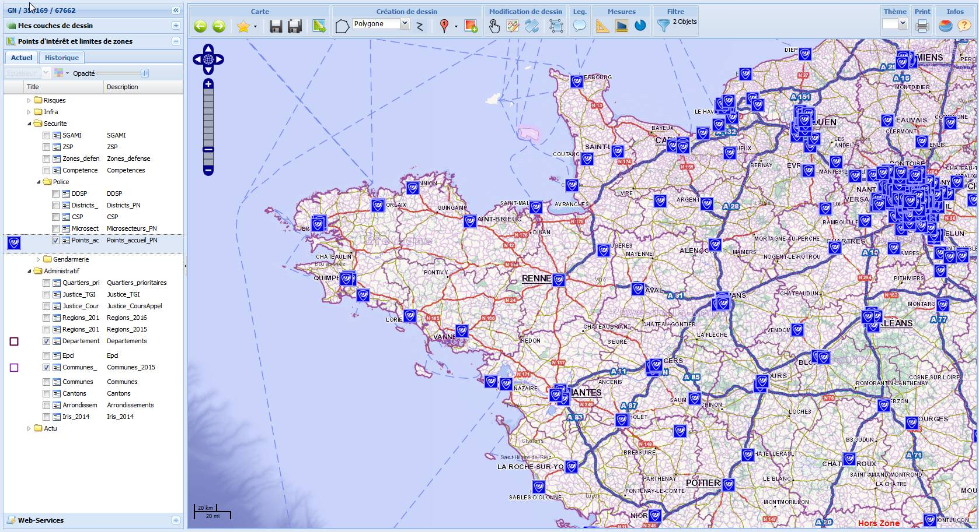
SOTM-FR 2016 – usages PostGIS
IDIC-SI
IDIC-SI, refonte d'une application web de dessin cartographique de Mysql > postgreSQL / postGIS

Slide 12
SOTM-FR 2016 – usages PostGIS
IDIC-SI - présentation
Objectifs : dessin cartographique, généraliste
Caractéristique : accès tout policier/gendarme (>55k)
Fonctions :
Afficher des fonds de carte (OSM, France Raster)
Afficher des données de référence
Dessiner (polygones, lignes, ponctuels)
Enregistrer, partager les couches de données
Utiliser des services du socle SIG (LBS)
Importer et exporter : CSV, KML

Slide 13

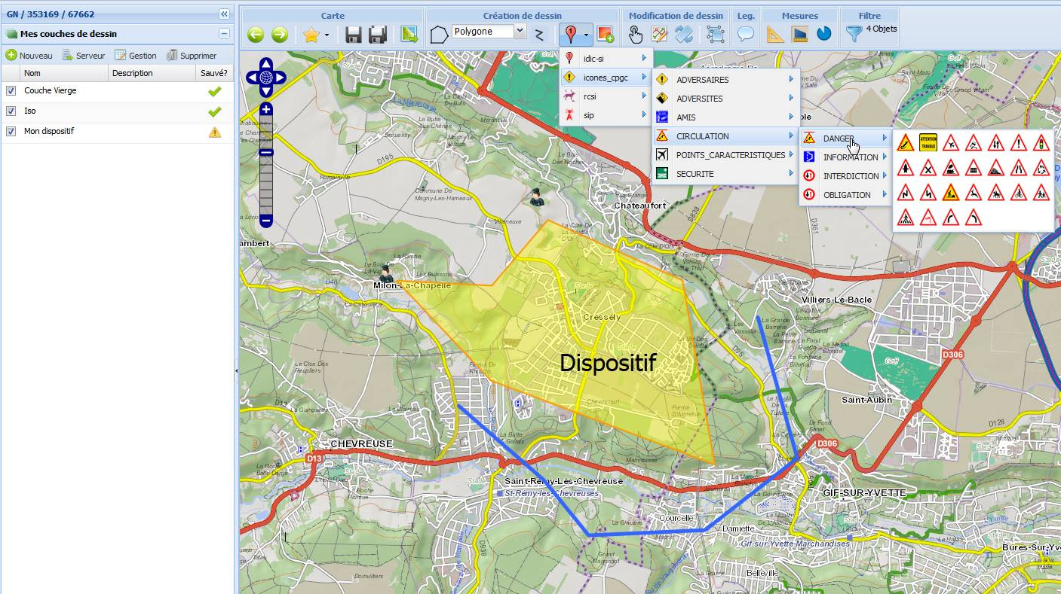





SOTM-FR 2016 – usages PostGIS
IDIC-SI - rendu

Slide 14
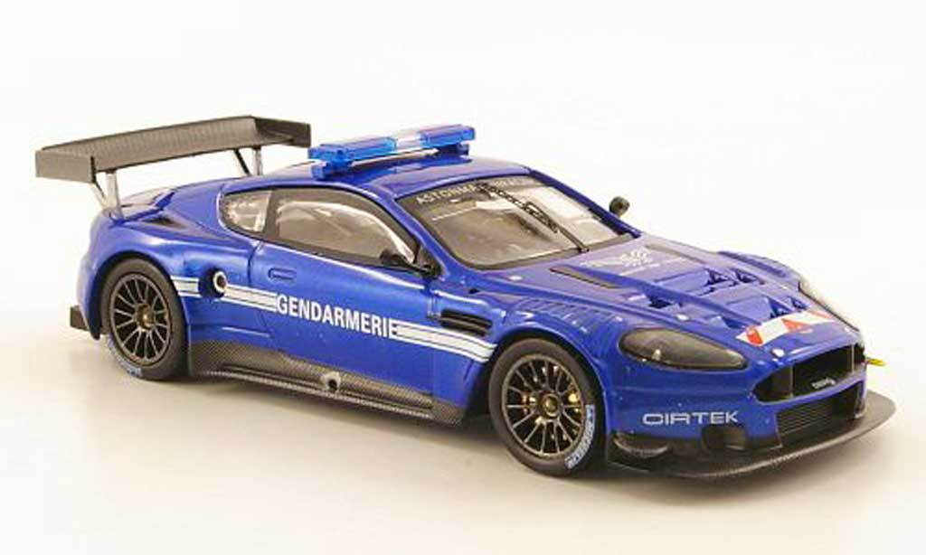
SOTM-FR 2016 – usages PostGIS
Géolocalisation des véhicules
...de la Gendarmerie Nationale

Slide 15
SOTM-FR 2016 – usages PostGIS
Géolocalisation des véhicules
AVL : Automated Vehicule Location
Etape 1 : collecte et stockage
  Radio (BER + GPS) → allumé
  PostgreSQL/PostGIS
  7000 VH, 1 pos./30 s, 198M points
Etape 2 : diffusion via l'API du socle
Etape 3 : restitutions, exemple GoPServ

Slide 16
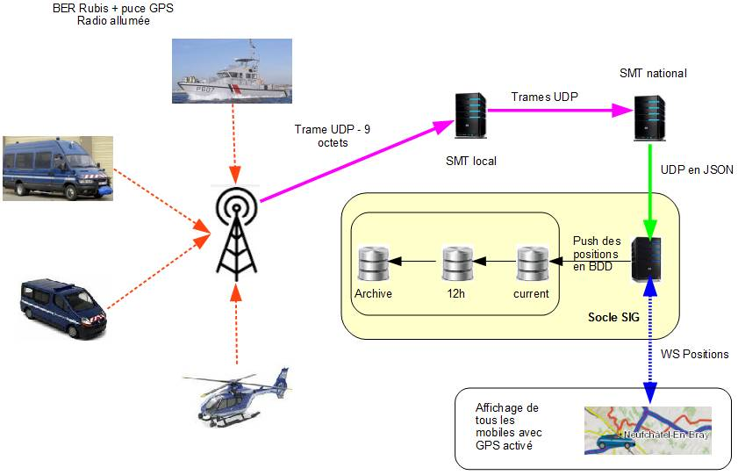
SOTM-FR 2016 – usages PostGIS
AVL – schéma

Slide 17
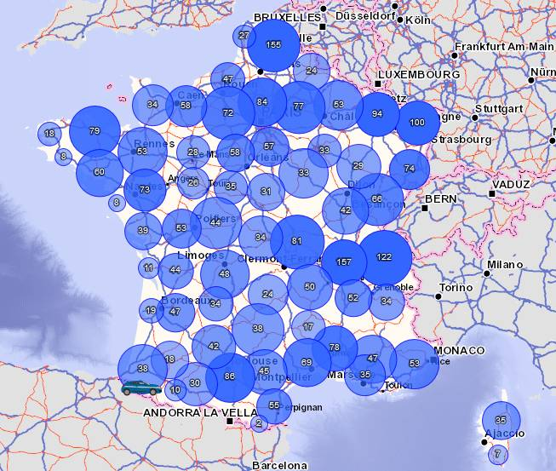



SOTM-FR 2016 – usages PostGIS
GoPServ

Slide 18
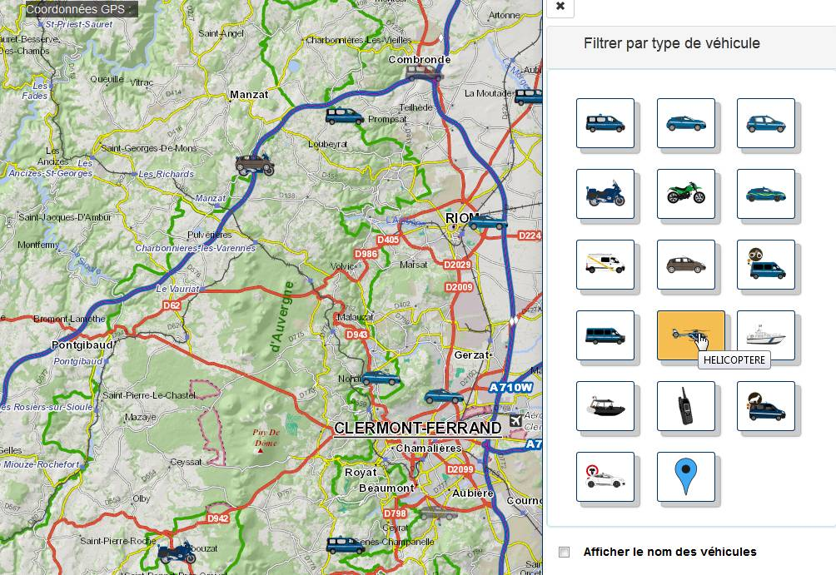
SOTM-FR 2016 2016 – usages PostGIS
GoPServ
SSO / Profils
Rafraich. : 30s
Filtrage
Recherche VH
Suivi VH

Slide 19
SOTM-FR 2016 – usages PostGIS
Activité section cartographie
Gestion référentiels / assistance

Slide 20
SOTM-FR 2016 – usages PostGIS
Activité carto
Gestion d'un référentiel cartographique
Maj. de l'organisation territoriale PN et GN
Fusions de communes à partir de
  données attrib. (INSEE + données métier)
  données géographiques (base BD_TOPO)
ST_Union, ST_Multi, ST_Transform...
« Prestation » : enrichissement statistique
Analyse de réseau routier (sinuosité, passage)
Exemple d'utilisation des AVL

Slide 21
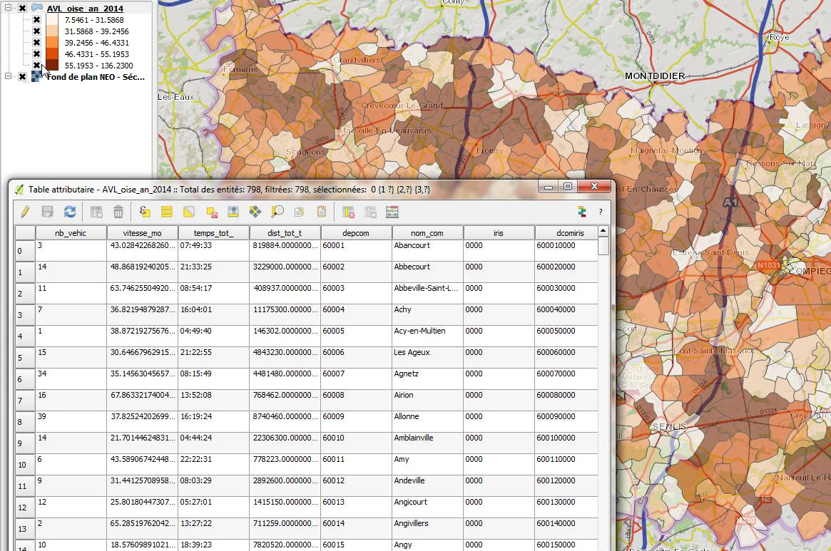
SOTM-FR 2016 – usages PostGIS
Enrichissement IRIS - AVL

Slide 22

SOTM-FR 2016 – QGIS
QGIS
QGIS, un Système d'Information Géographique
libre et open source

Slide 23
SOTM-FR 2016 – QGIS
Pourquoi QGIS
Le constat
D'une culture de la carte à une culture cartographique
Des besoins qui explosent (non prévus...)
Une réponse « projet » inadaptée
Des domaines métiers divers (PJ, SP, logistique, gestion...)
Nombreux SIG locaux (QGIS ou autres...)
Pas d'outil miracle
Des moyens qui peuvent être mis en local

Slide 24
SOTM-FR 2016 – QGIS
Pourquoi QGIS
Notre réponse ST(SI)²
Permettre l'usage de QGIS
  Techniquement (package Ubuntu + windows)
  Fournir : fonds de plan et données → Socle SIG
  Documentation (site intranet)
Accompagner le déploiement
  Organisation de formations (PN et GN)
  « expertise » de la section cartographie
Objectif : rendre nos utilisateurs autonomes…

Slide 25
SOTM-FR 2016 – QGIS
QGIS
Intérêts
Multiplate-forme (postes Ubuntu et Windows)
Indépendant (éditeur), coûts de licence
Très riche en fonctionnalités : visualisation, représentation, impression, analyse...
Large communauté (bravo le MEDDE → géo-informations)
Complémentaire aux app. web existantes
Référencé SILL + Cadre de Cohérence Technique MININT
Contraintes
Complexe
Gourmand en mémoire (parc info)
Pas adapté : partage, collaboration, publication...

Slide 26
SOTM-FR 2016 – QGIS
Pour qui et pour quels usages ?
Différents échelons territoriaux (+ DOM, COM) :
  La DGGN et la DGPN → directions et offices
  Gendarmerie : régions, groupements, compagnies
  Police : DDSP (département) / DIPJ (inter-région)
Différents métiers, différents usages
  Missions propres PN / GN (SP, PJ, renseignement...)
  Contrôle de gestion / logistique
  Gestion de parc (auto, informatique...)
  Gestion RH (éloignement, rappel)
Finalement... ???

Slide 27
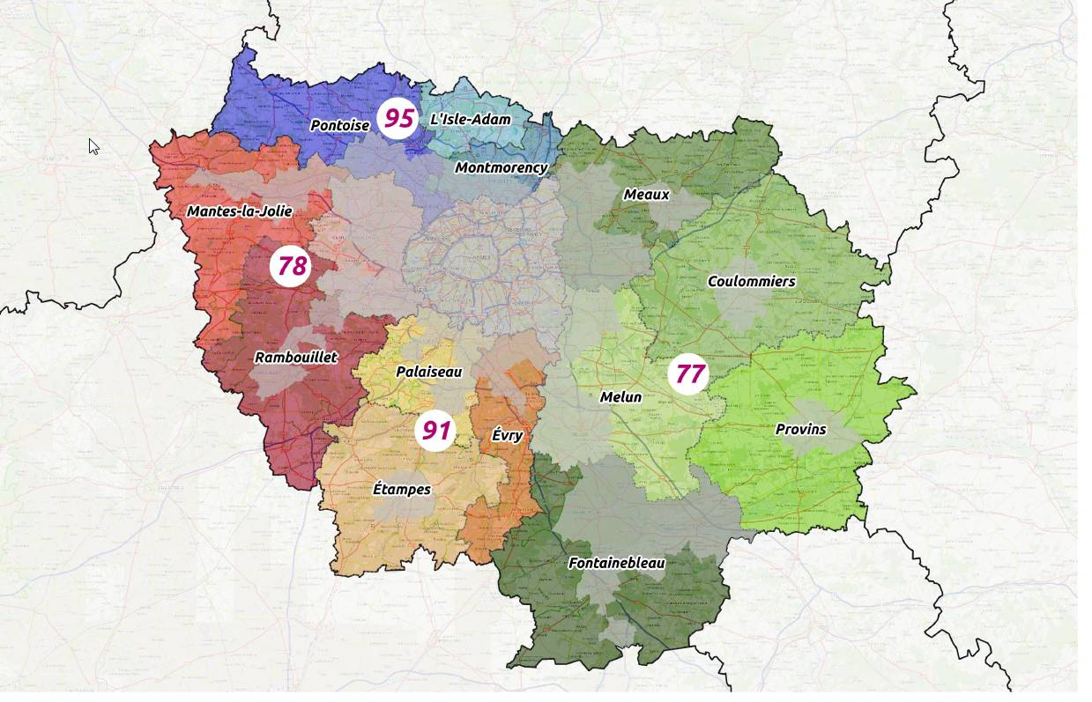
SOTM-FR 2016 – QGIS
Exemple : répartition Police / Gendarmerie en IDF

Slide 28

SOTM-FR 2016 – QGIS
QGIS - perspectives
Ce n'est qu'un début...
Formation
Mallette pédagogique
Formation de formateurs / référents
Formations métier : enquête, analyse criminelle...
→ Au delà de la formation, une filière à créer ?

Slide 29

SOTM-FR 2016 – OSM
L'utilisation d'OpenStreetMap
→ Le fond de plan (reverse proxy / cache)
Très à jour en urbain, parfois des lacunes en rural
Interrogations sur le vandalisme
Positionnement par rapport à l'IGN
→ Géocodage : nominatim + BAN (adresse.data.gouv.fr)
Peu de choses aujourd'hui, mais un fort potentiel :
Couverture nationale complète par la PN/GN
Une grande variété de métiers
La mobilité : projets NEO et NEOGEND des tablettes et des smartphone (1 150 + 400).

Slide 30

SOTM-FR 2016 – FIN
Merci !!
Des questions ?

